Slide 1



Revue de projet Tropicana
La providence
146 bd de Saint Quentin
80000 AMIENS
Tel : 03 22 33 77 77
67 Rue de Marguerie,
60370 Hermes
BTS Systèmes Numériques Option A Informatique et Réseaux

Slide 2

Sommaire
Présentation Tropicana
Présentation du projet Tropicana
Partie personnel
Schéma de fonctionnement général du système
Schéma simplifié
Schéma simplifié de ma partie
Matériel nécessaire
Diagramme de cas d’utilisation (groupe)
Diagramme d’exigences (groupe)
Diagramme de GANTT (groupe)
Diagramme des cas d’utilisation (personnel)
Diagramme d’exigences (personnel)
Chaine d’information du système étudier
Montage Sonde PT100
Mes taches à venir

Slide 3
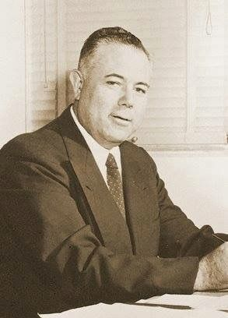
Présentation Tropicana
Anthony Talamo Rossi
1947
Notes:
Tropicana est une société agroalimentaire américaine spécialisée dans le domaine des jus de fruits. L’entreprise a été fondée en 1947 par Anthony Talamo Rossi.

Slide 4
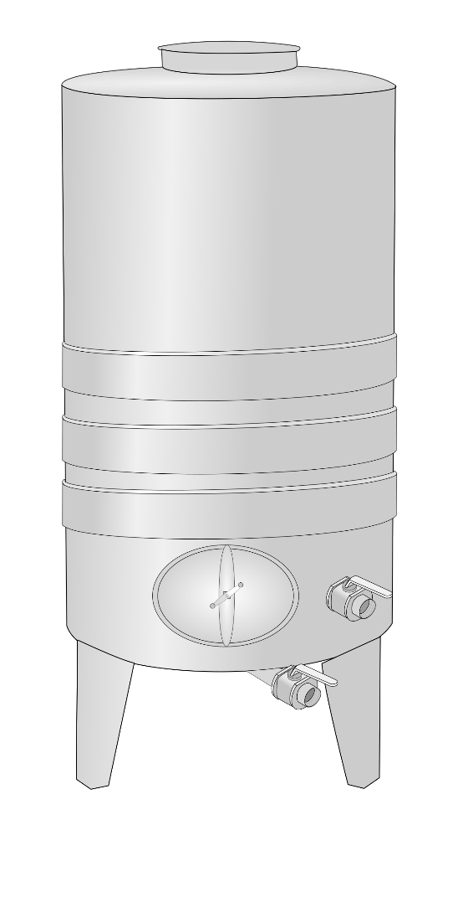

Présentation du projet Tropicana
Trace de lait
Notes:
Tropicana présente un problème les cuves dans lesquelles ils fabriquent leurs jus de fruits peuvent contenir des traces de laits à cause de produits telle que la crème Tropicana qui contient du lait. Tropicana nous propose d’automatiser le système de nettoyage selon les recettes utilisées tout en respectant l’environnement par réutilisation de l’eau récupéré.

Slide 5
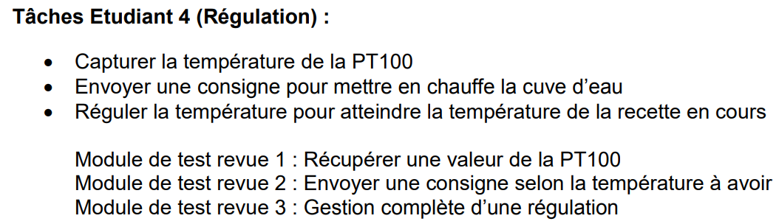
Partie personnelle

Slide 6
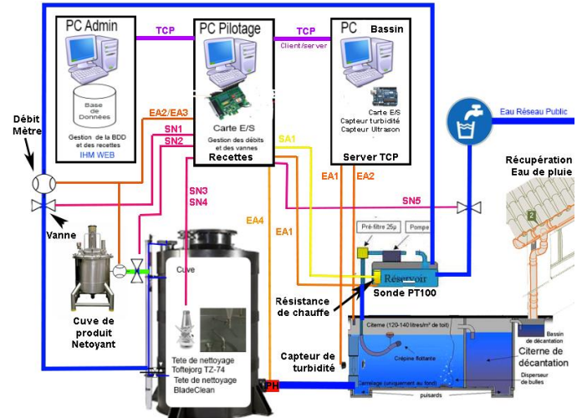
Schéma de fonctionnement général du système
Notes:
Le bassin se situe loin de la chaine on utilisera un protocole de communication via TCP/IP pour informer le système de l’état du bassin (Turbidité, capteur de niveau d’eau, ultra-son)

Slide 7
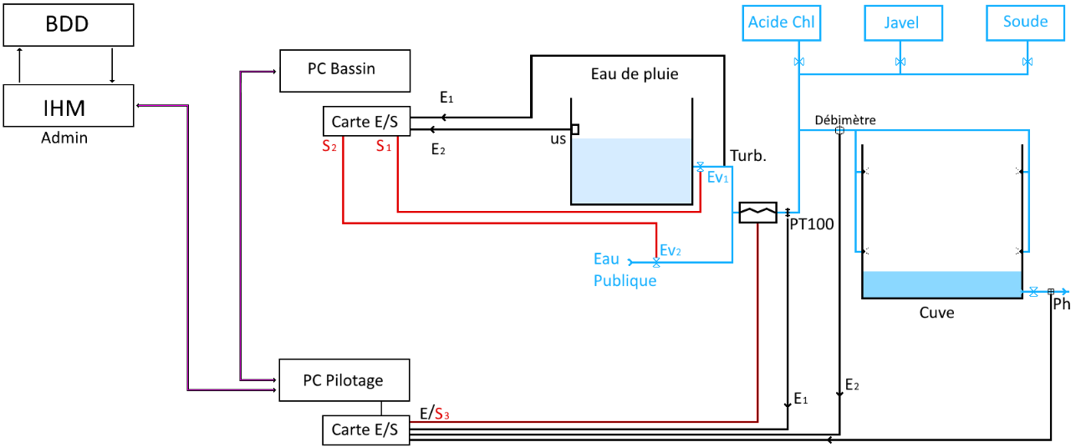
Schéma simplifié

Slide 8
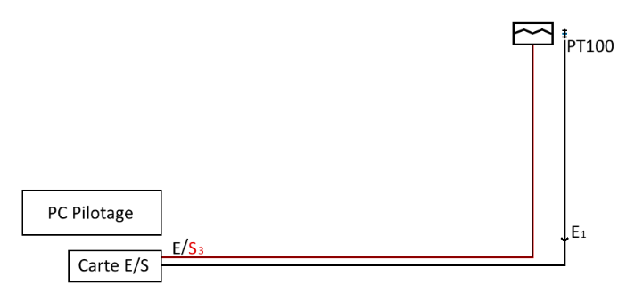
Schéma simplifié de ma partie

Slide 9
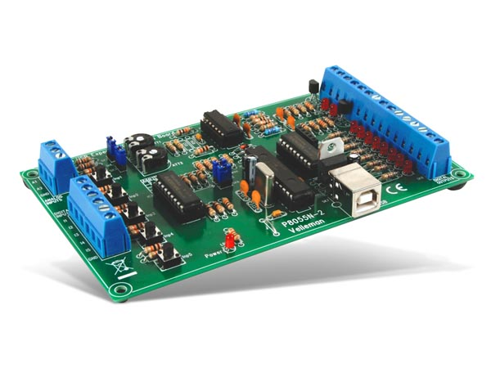
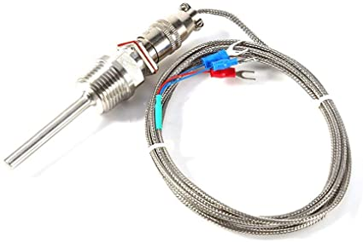
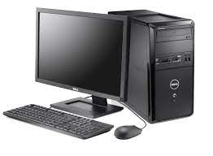
Matériel nécessaire
Carte E/S USB K8055
Capteur de température sonde PT100
Pc Pilotage

Slide 10
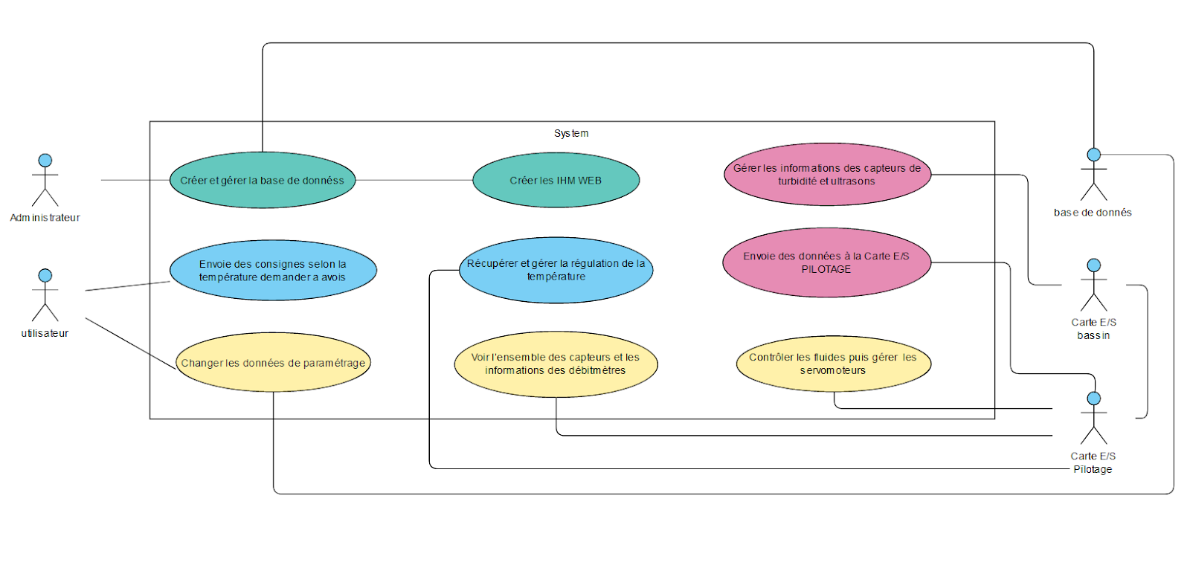
Diagramme de cas d’utilisation

Slide 11
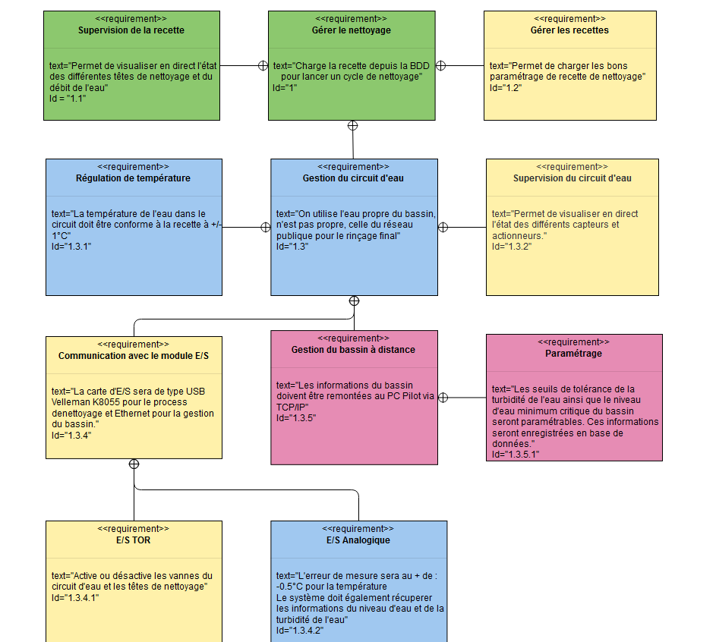
Diagramme d’exigences
Enzo :
Gautier :
Ryan :
Geoffrey :
Notes:
S

Slide 12

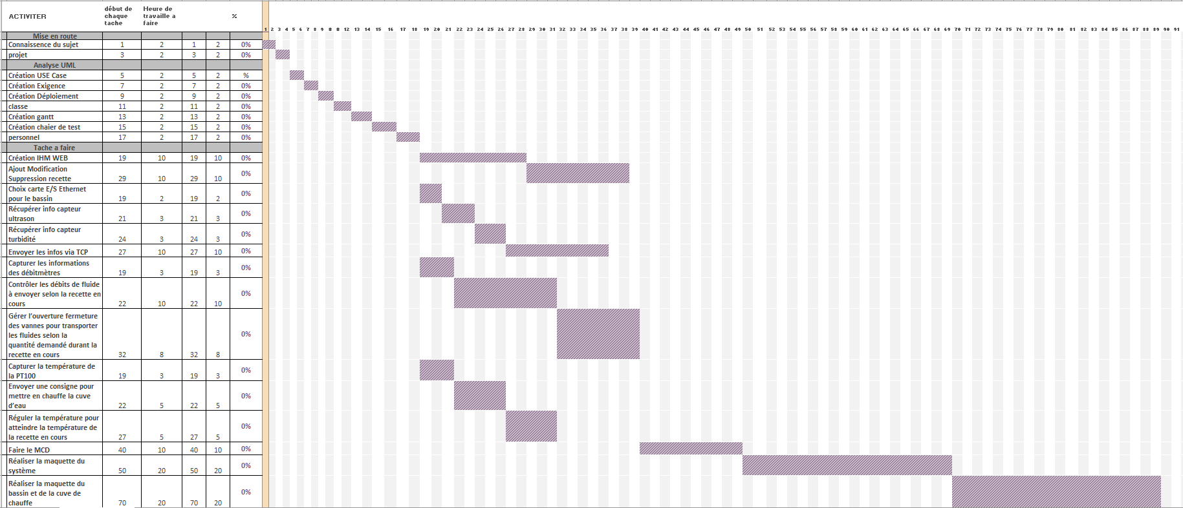
Diagramme de GANTT

Slide 13
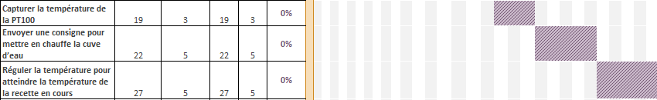
Diagramme de GANTT

Slide 14
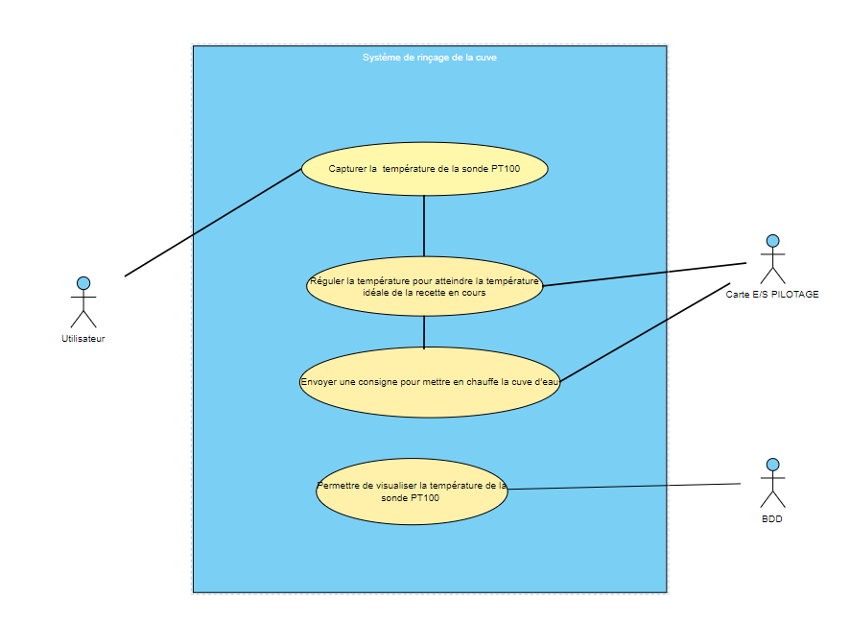
Diagramme des cas d’utilisation (personnel)

Slide 15
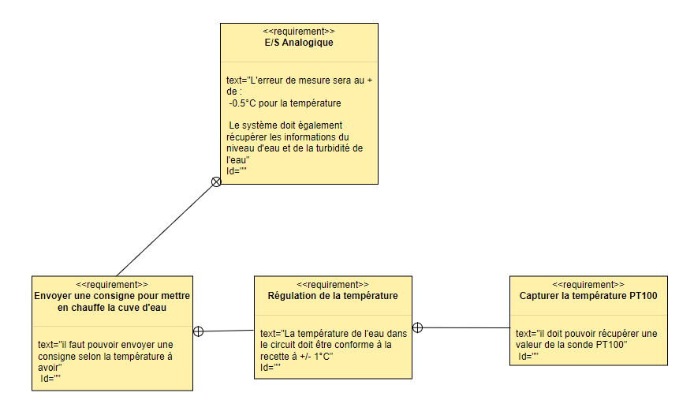
Diagramme d’exigences (personnel)

Slide 16
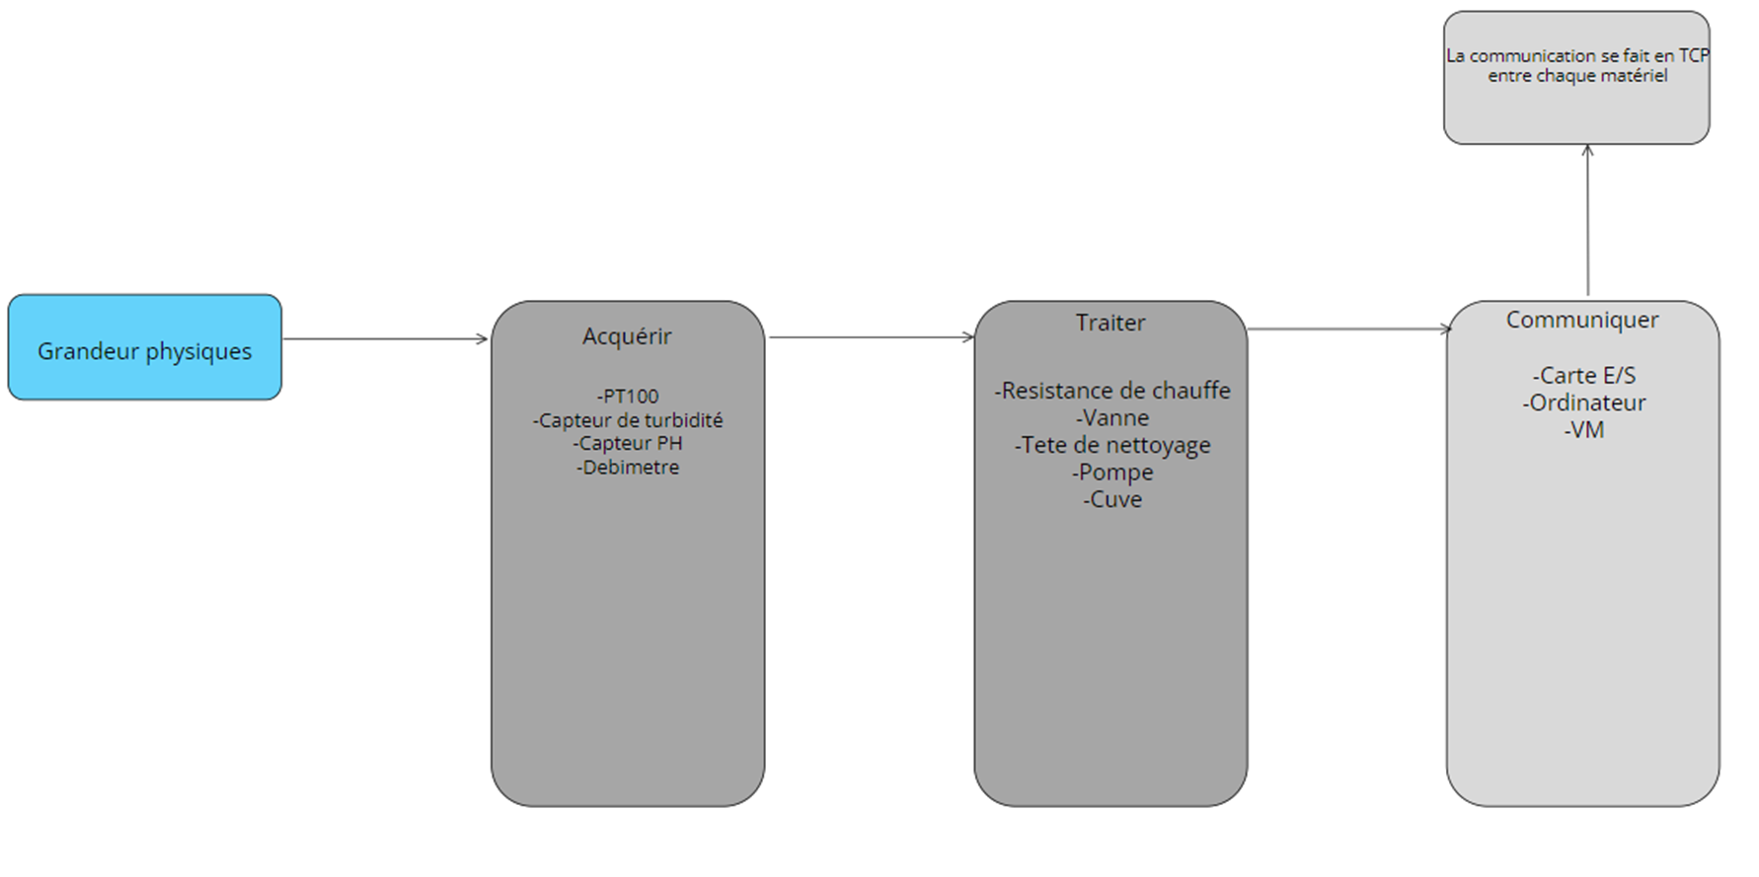
Chaîne d’information du système étudié

Slide 17
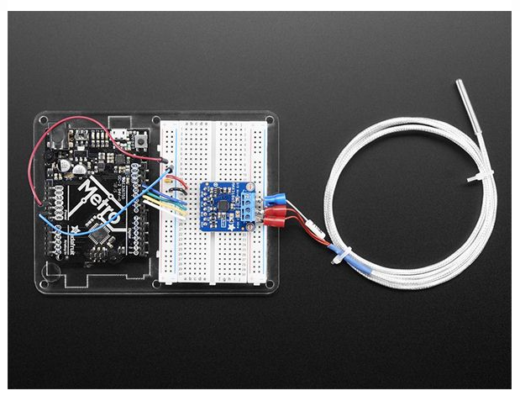
Montage sonde PT100

Slide 18
Mes tâches à venir
- Envoyer une consigne selon la température à avoir
- Gestion complète d’une régulation
- Réaliser la maquette du système - Réaliser la maquette du bassin et de la cuve de chauffe

